Slide 1
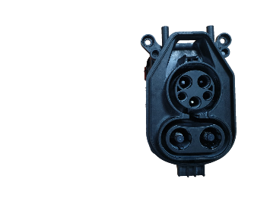
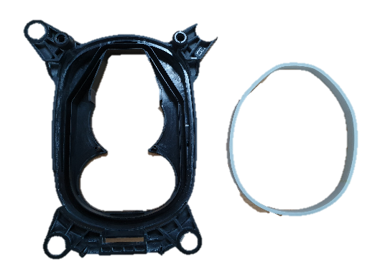
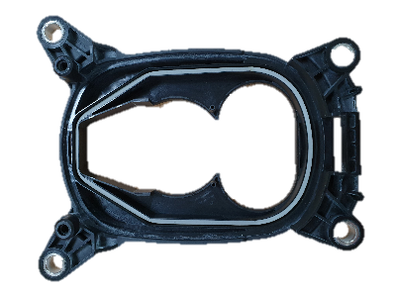
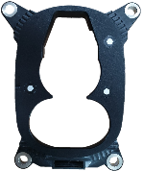
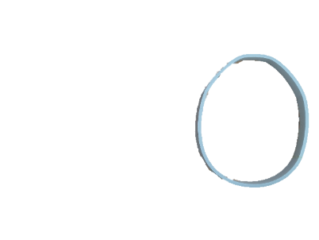
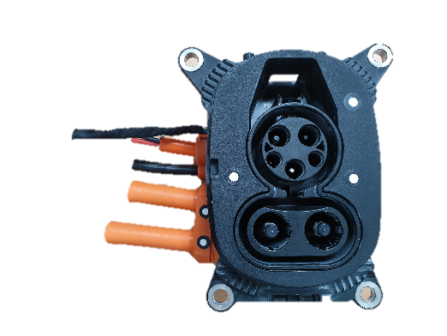
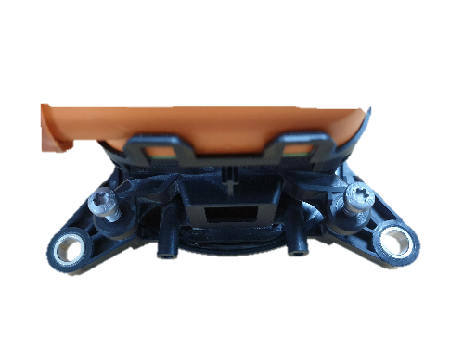
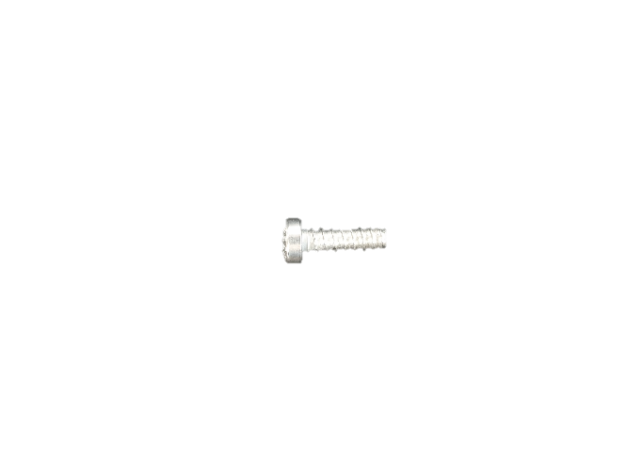
Ⅱ. Jaguar I-Pace INLET 벤치마킹
1. 부품분석 : 모듈형 하우징
부품 구성
조립 과정
 | 품명 | 형상 | 재질
1 | 메인 하우징 |  | PA6-GF30-FR
2 | 아우터 하우징 |  | PBT-GF20
3 | 아우터 하우징 씰 |  | -
4 | SCREW X 2 |  | -
1 | 씰 조립
2 | 스크류 체결 (2ea)
3 | Ass’y
검토 결과
유라 제품 대비 부품 수 증가 – 유라 원가 경쟁력 우세

Slide 2

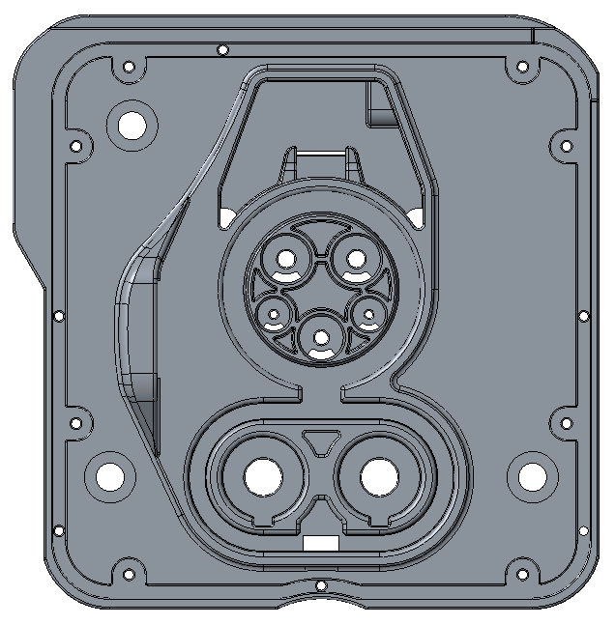
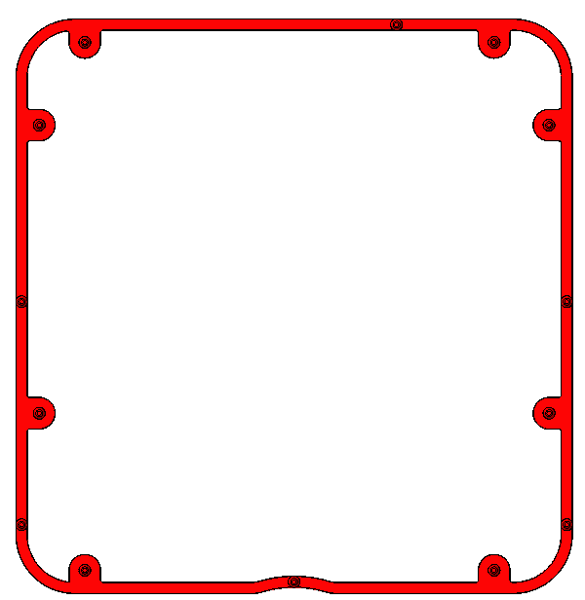

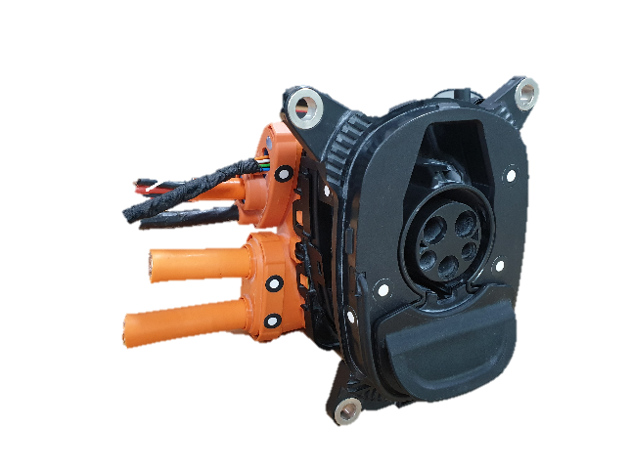
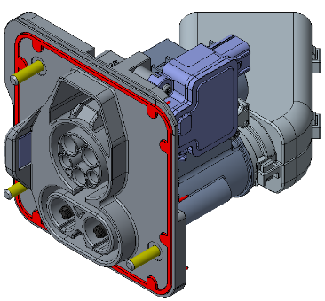
Ⅱ. Jaguar I-Pace INLET 벤치마킹
1-1. 모듈형 하우징
I-PACE
YURA
Cost
Weight
▪ 하우징 모듈형 구조
▪ 하우징 일체형 구조
▼ 원
▼ g
I-PACE 모듈형 하우징 부품
1 | MAIN HOUSING
2 | OUTER HOUSING
3 | OUTER HOUSING SEAL
4 | SCREW X 2
NE EV T-CAR 하우징 부품
1 | MAIN HOUSING
2 | FRONT SEAL
일체형 하우징 적용으로 인한 부품 수 감소
- 원가 경쟁력 우세
모듈형 하우징 적용으로 인한 부품 수 증가
- 원가 경쟁력 열세
<메인하우징>
<아우터하우징>
<아우터하우징씰>
<스크류>
<메인하우징>
<프론트씰>

Slide 3
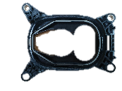
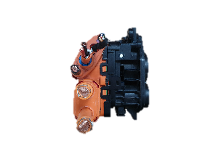
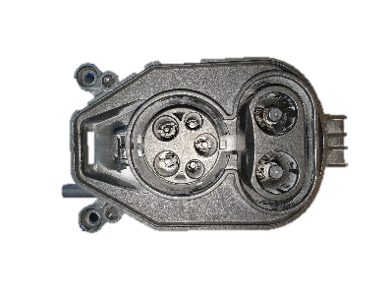
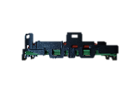
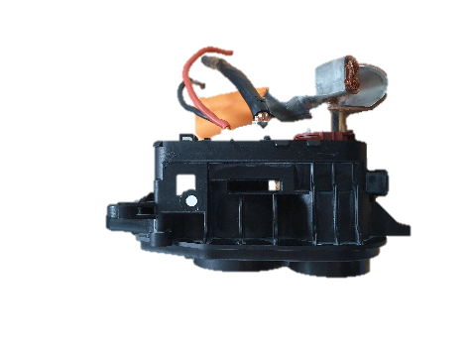
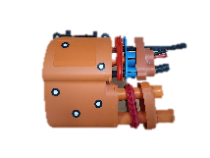
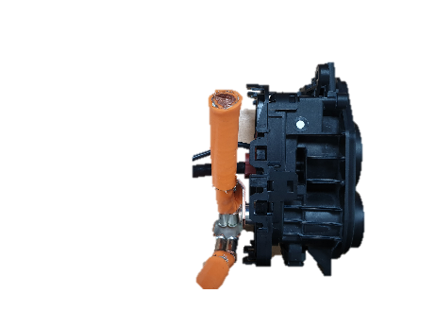
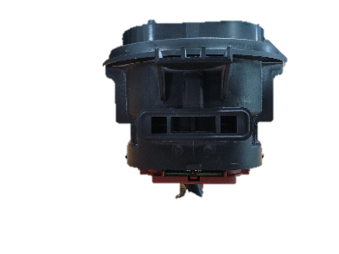
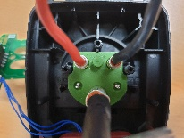
Ⅱ. Jaguar I-Pace INLET 벤치마킹
2. 부품분석 : 방수/배수구조
방수 구조
배수 구조
 | 품명 | 형상
1 | 아우터 하우징 씰
2 | 하우징 씰홀더 전방 씰
3 | 하우징 씰홀더 후방 씰
4 | 와이어 분출구 AC부 씰
5 | 와이어 분출구 DC부 씰
6 | AC부 패드 씰
 | 품명 | 형상
1 | 하우징 배수홀 6곳
2 | 단자부 배수홀 7곳
3 | 예상 배수로
<메인하우징 배수홀 위치>
<예상 배수로>
<하우징 하단 배수홀>
검토 결과
유라 제품 대비 방수 씰 부품 수 증가 – 유라 원가 경쟁력 우세

Slide 4
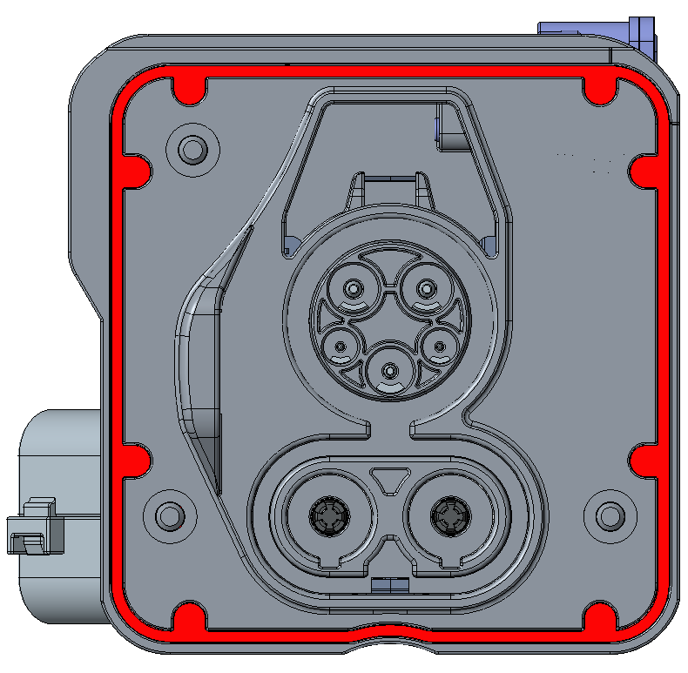
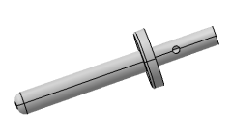
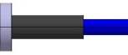
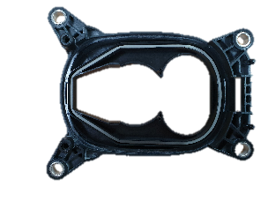
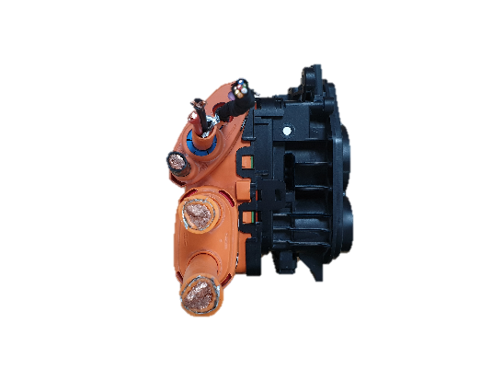
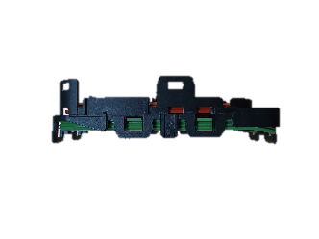
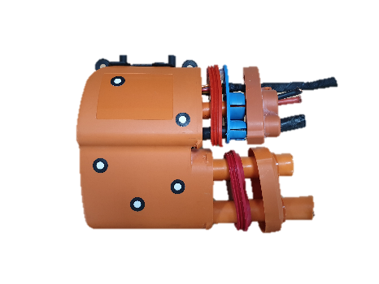

Ⅱ. Jaguar I-Pace INLET 벤치마킹
2-1. 방수구조
I-PACE
YURA
Cost
Weight
▪ I-PACE 방수구조
▪ NE EV 방수구조
▼ 원
▼ g
I-PACE
1 | 아우터 하우징 씰 적용
2 | 하우징 씰홀더 전방 씰 적용 (하우징)
3 | 하우징 씰홀더 후방 씰 적용 (프로텍터)
4 | 와이어 분출구 씰 적용 (AC)
5 | 와이어 분출구 씰 적용 (DC)
6 | AC부 패드씰 적용
NE EV T-CAR
1 | 하우징 프론트씰 적용
2 | AC/DC 압착부 열수축튜브 적용
<메인하우징 프론트 씰 적용>
<단자 압착부 열수축튜브 적용>
1
3
2
4
5
6

Slide 5
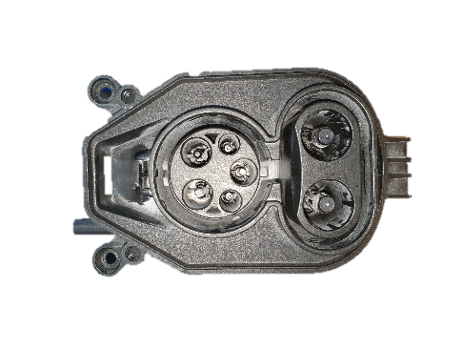
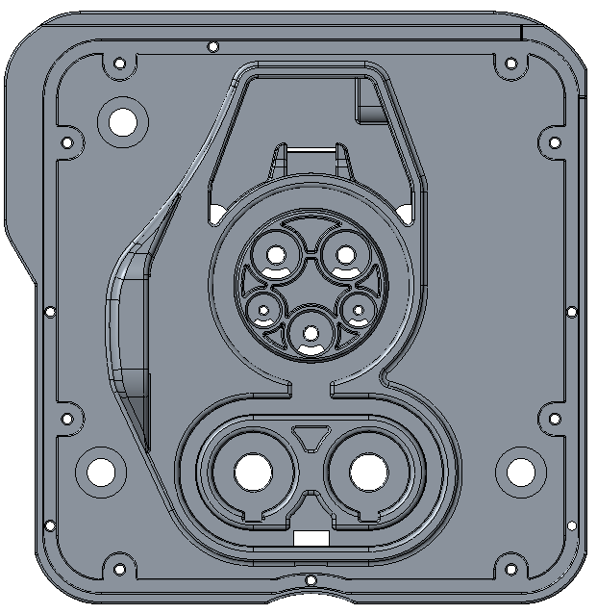
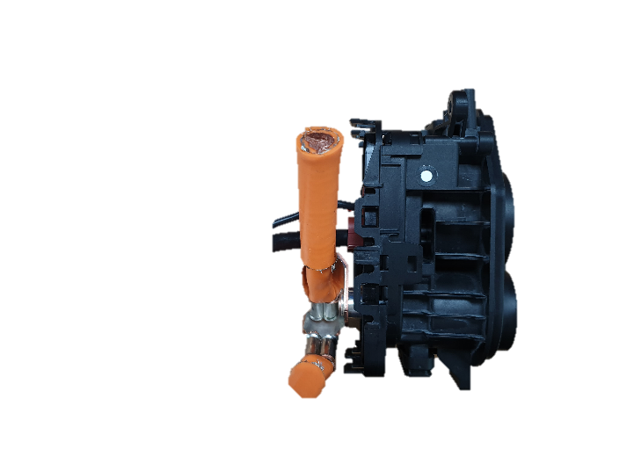
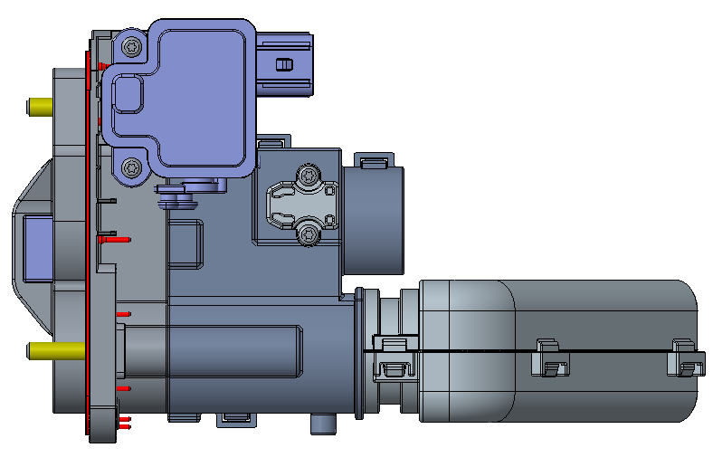
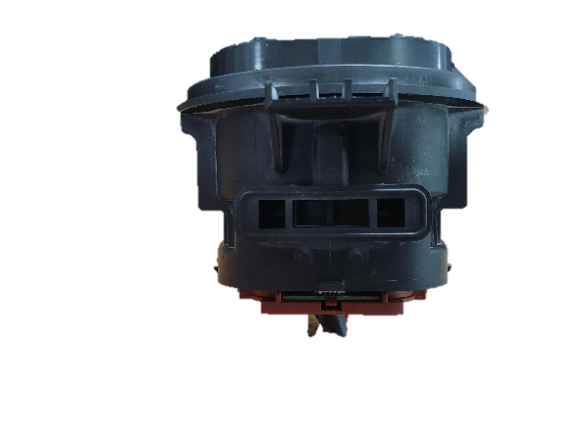
Ⅱ. Jaguar I-Pace INLET 벤치마킹
2-2. 배수구조
I-PACE
YURA
Cost
Weight
▪ I-PACE 배수구조
▪ NE EV 배수구조
▼ 원
▼ g
I-PACE 배수홀
단자 측 | 7
하우징 | 6
NE EV T-CAR 배수홀
단자 측 | 7
하우징 | 3
<메인하우징 배수홀 위치>
<메인하우징 내부 중앙 배수홀>
<메인하우징 배수홀 위치>
<하우징 하단 배수홀>
<예상 배수로>
<예상 배수로>

Slide 6
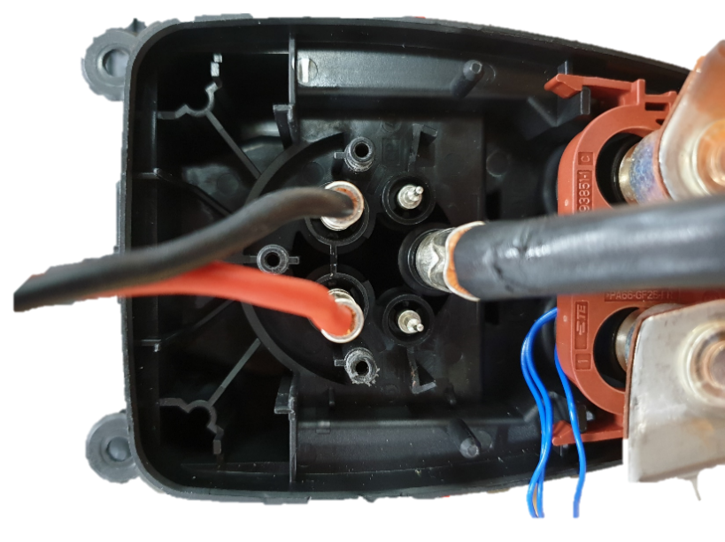
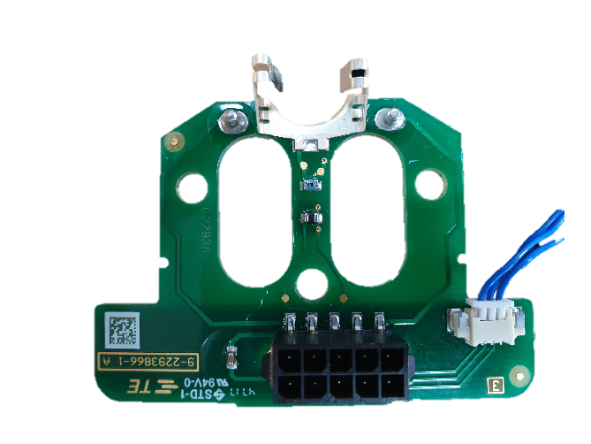
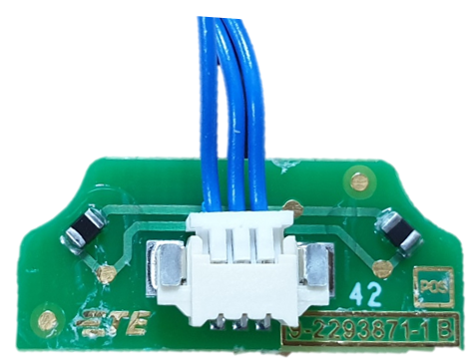
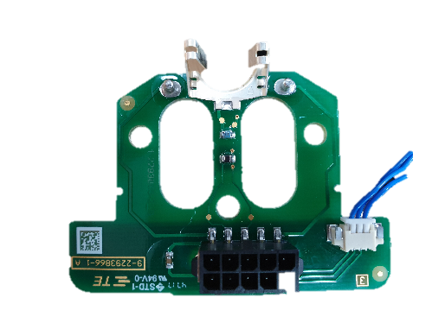
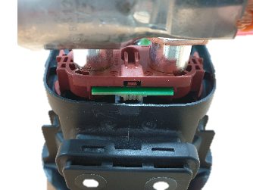
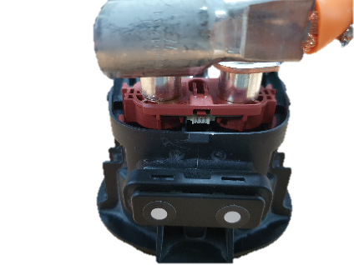
Ⅱ. Jaguar I-Pace INLET 벤치마킹
3. 부품분석 : PCB / 온도센서 / 케이블
인렛 PCB
형상
온도센서 연결부
DC+
DC-
저항
신호단 접촉부
접지단 접촉부
<DC단 온도센서>
선경 SQ
<신호단 접촉부>
구분 | 선경
L1 | 6SQ
L2 | 6SQ
PE | -
DC+ | 50SQ
DC- | 50SQ
<DC 리어홀더 하단부 온도센서 PCB 고정>
검토 결과
PCB 적용으로 인한 공간성 우수, 원가 경쟁력 열세

Slide 7
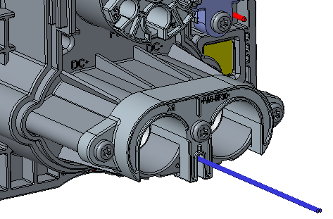
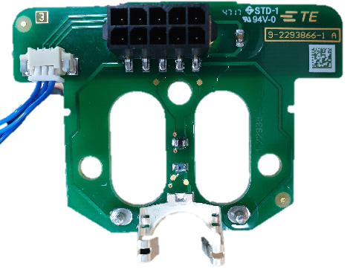
Ⅱ. Jaguar I-Pace INLET 벤치마킹
3-2. PCB / 온도센서 / 케이블
I-PACE
YURA
Cost
Weight
▪ I-PACE 선경
▪ NE EV 선경
▼ 원
▼ g
구분 | 선경
L1 | 6SQ
L2 | 6SQ
PE | -
DC+ | 50SQ
DC- | 50SQ
구분 | 선경
L1 | 5SQ
L2 | 5SQ
PE | 5SQ
DC+ | 70SQ
DC- | 70SQ
▪ I-PACE 온도센서 (2ea) 및 PCB 적용
▪ NE EV 온도센서 (1ea)
DC+
DC-
▪ 유라 인렛 PCB 미적용

Slide 8
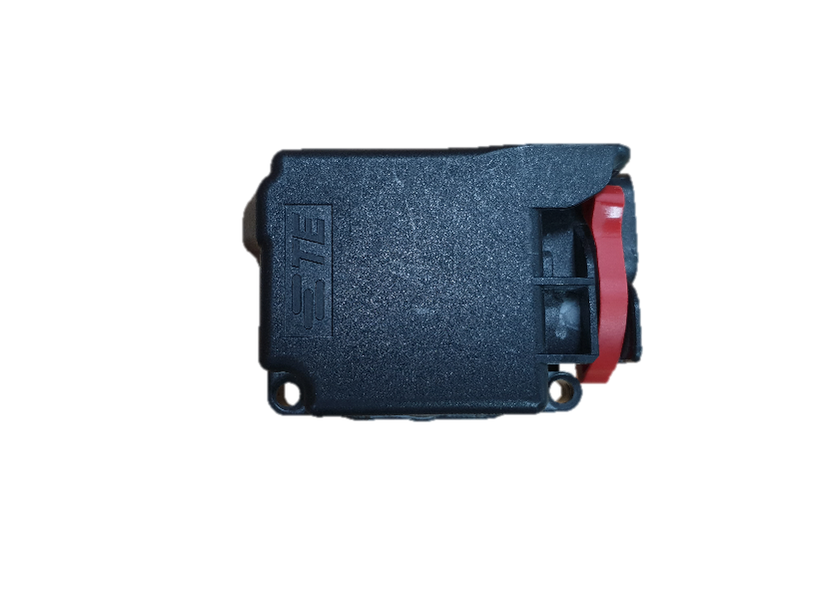
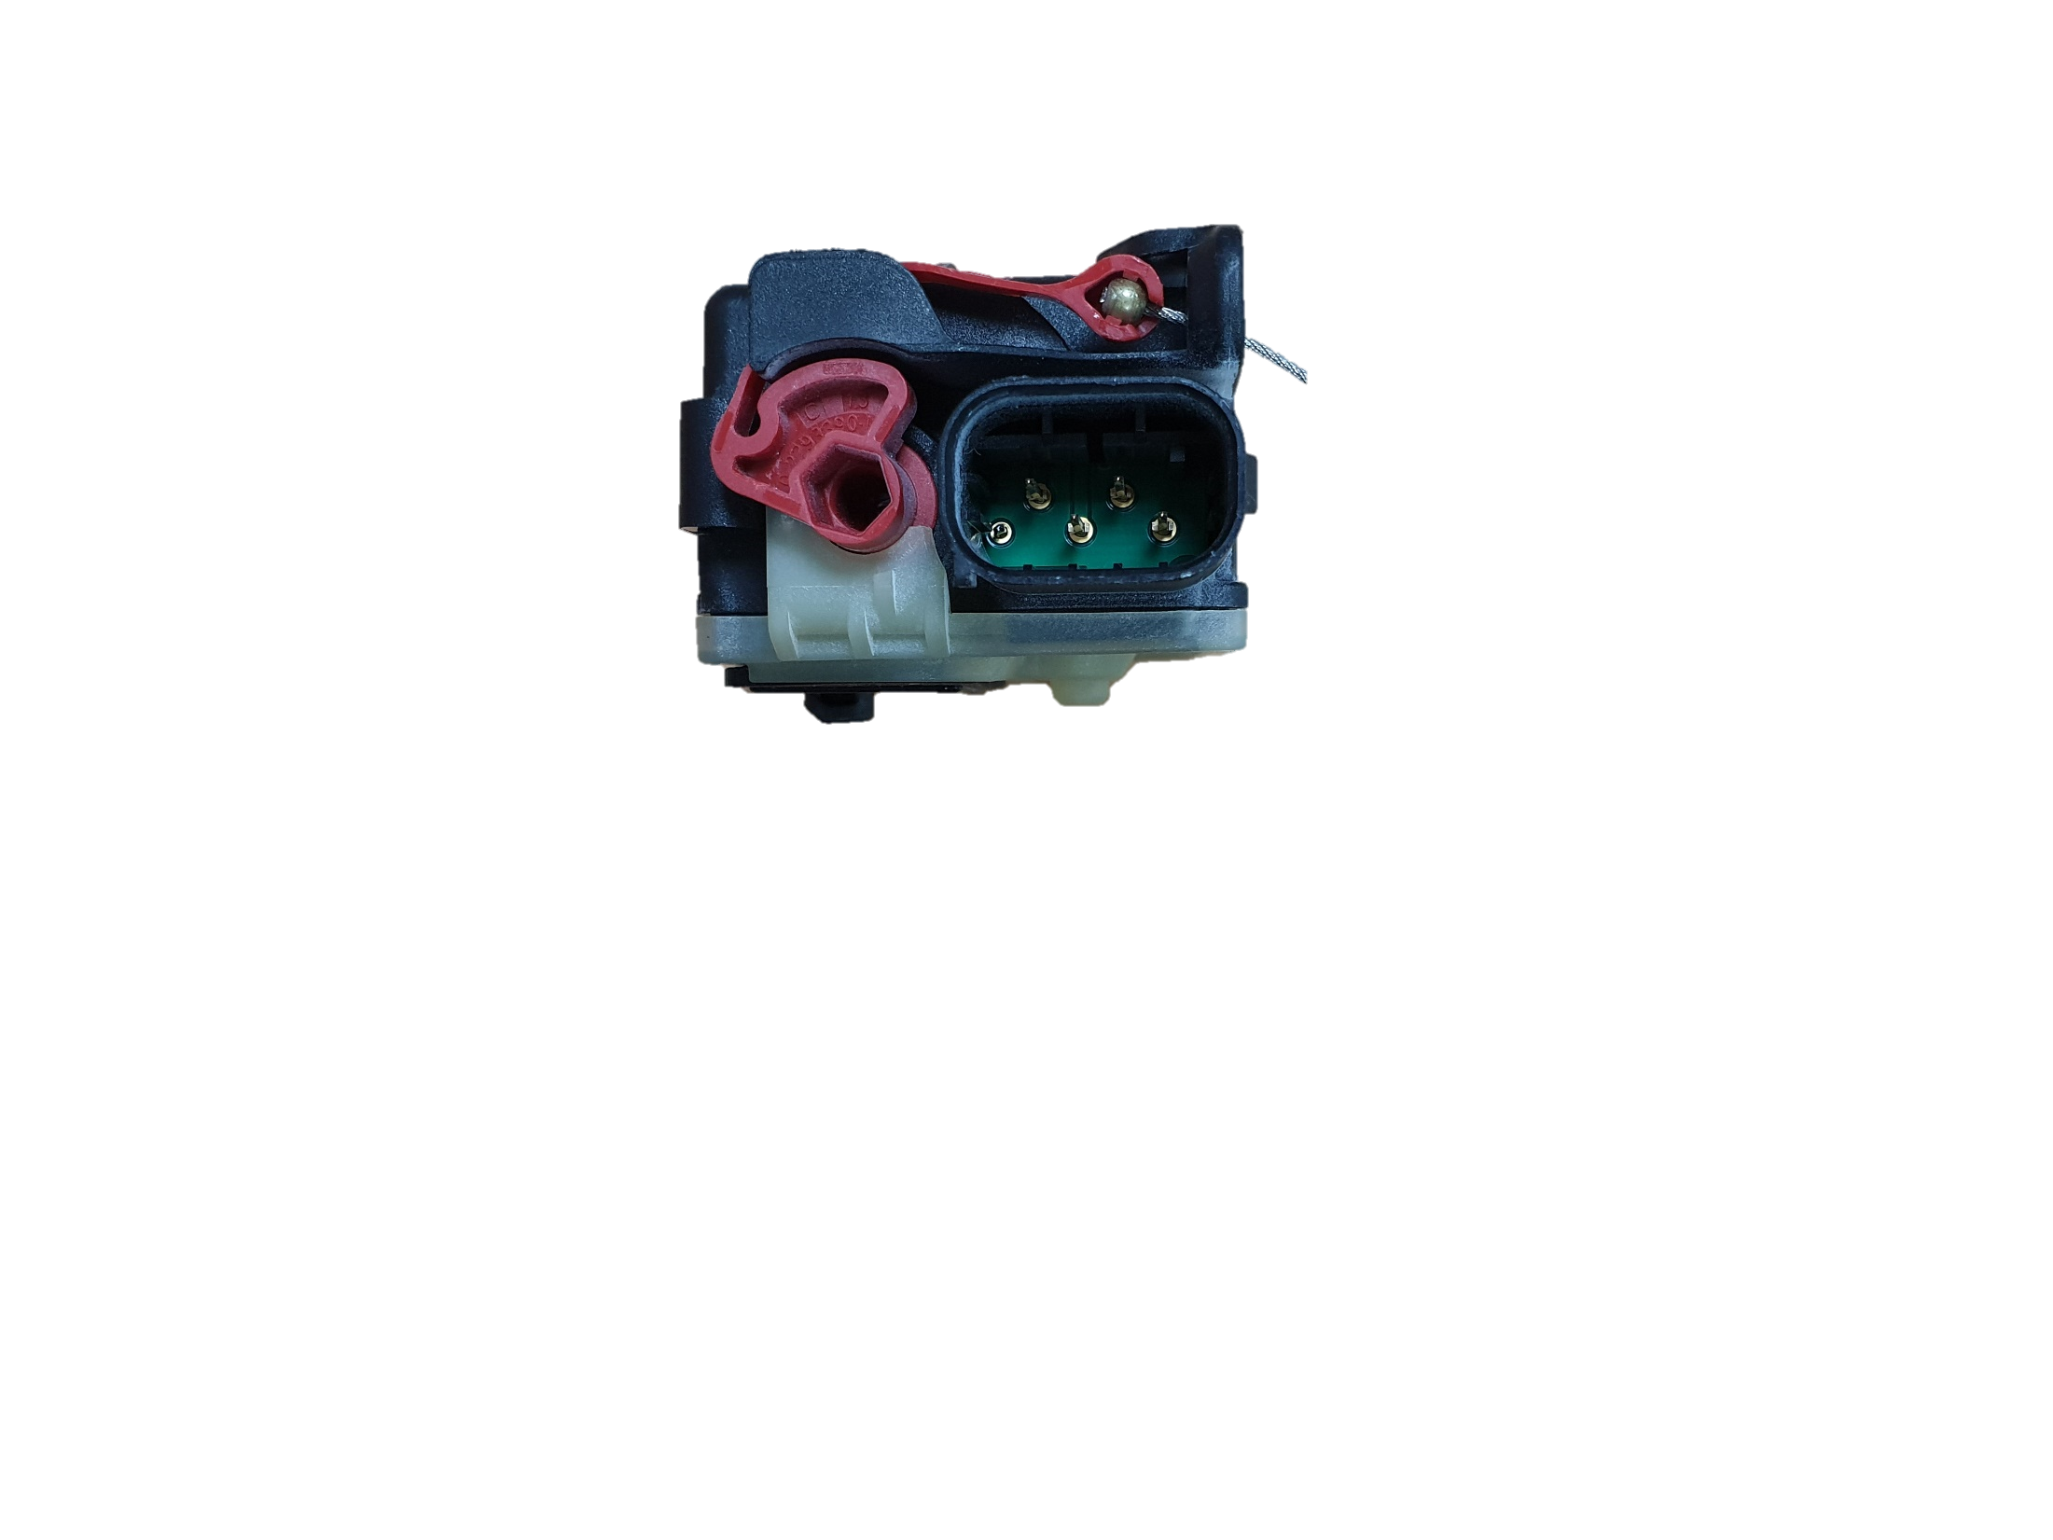
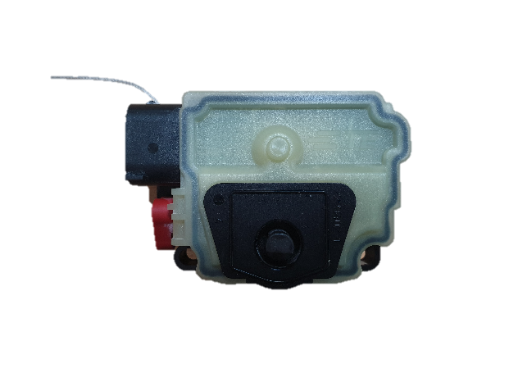
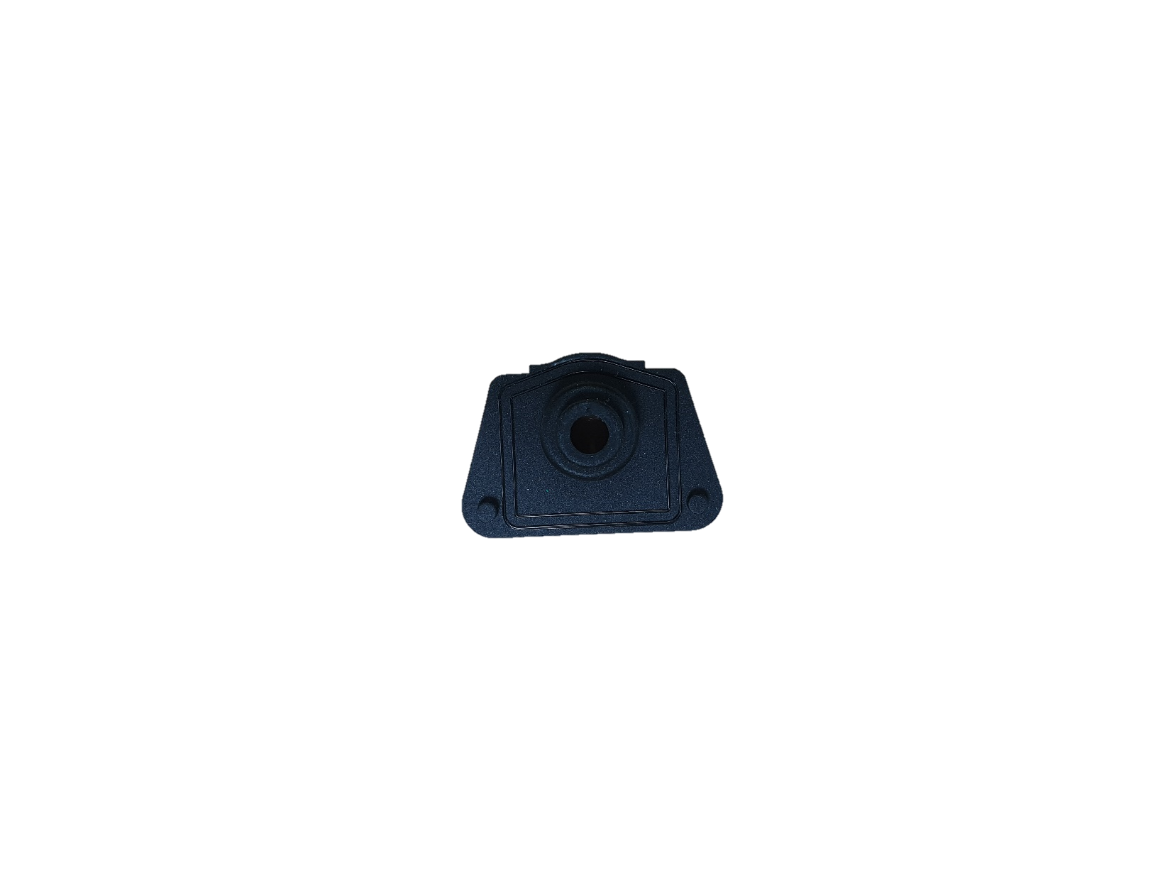
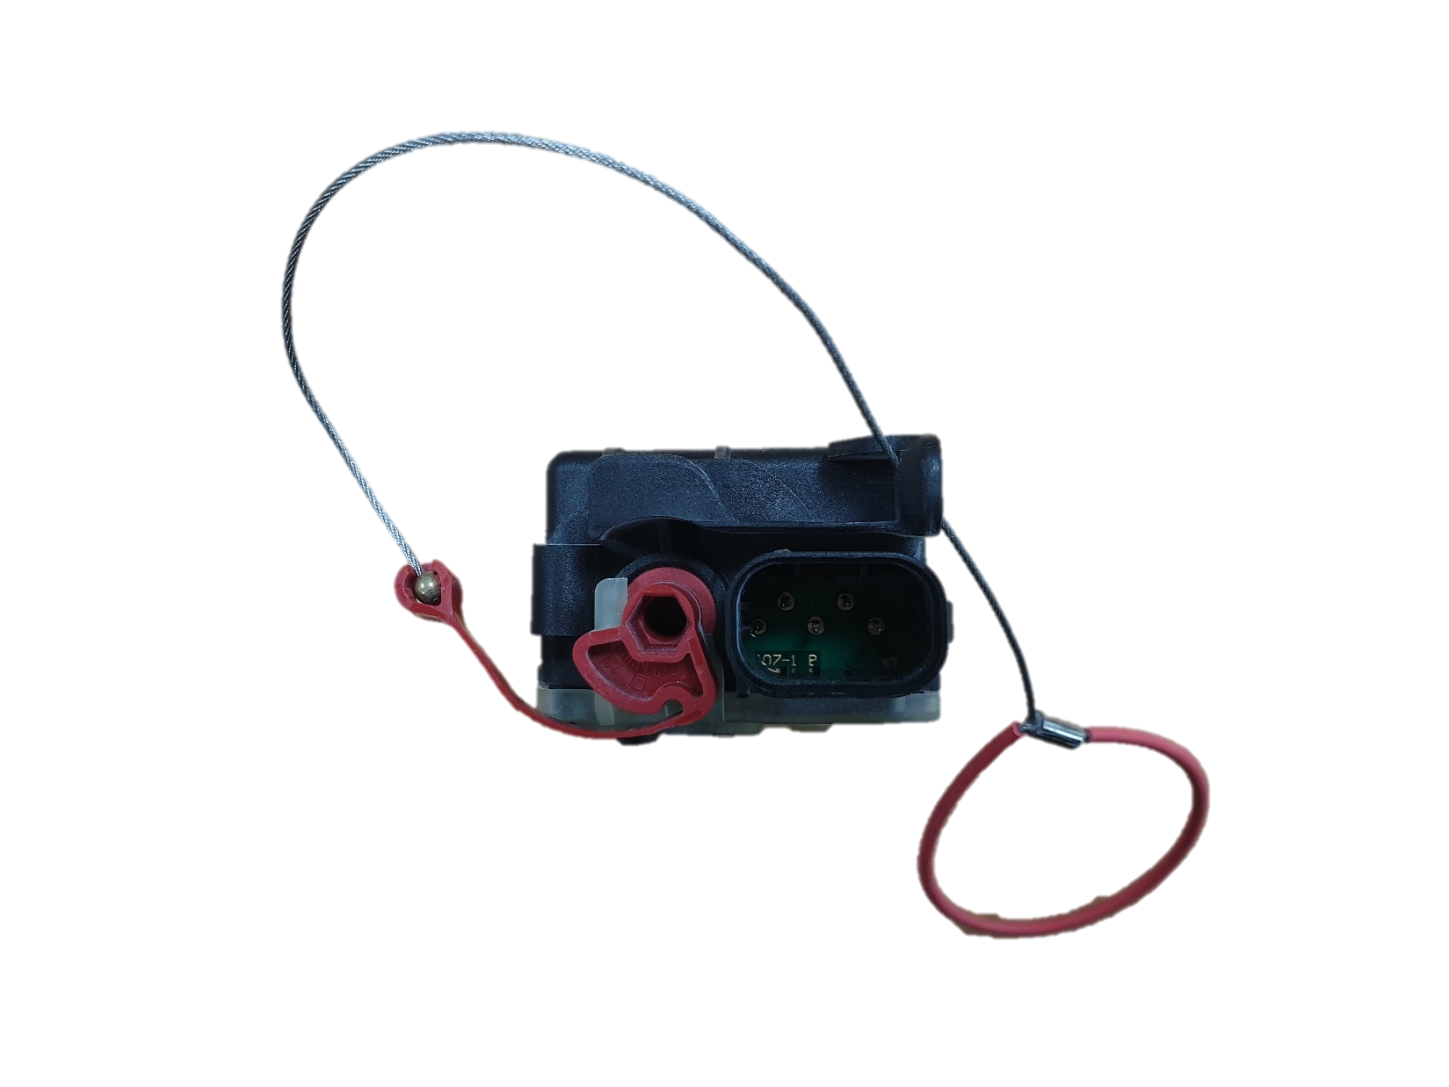
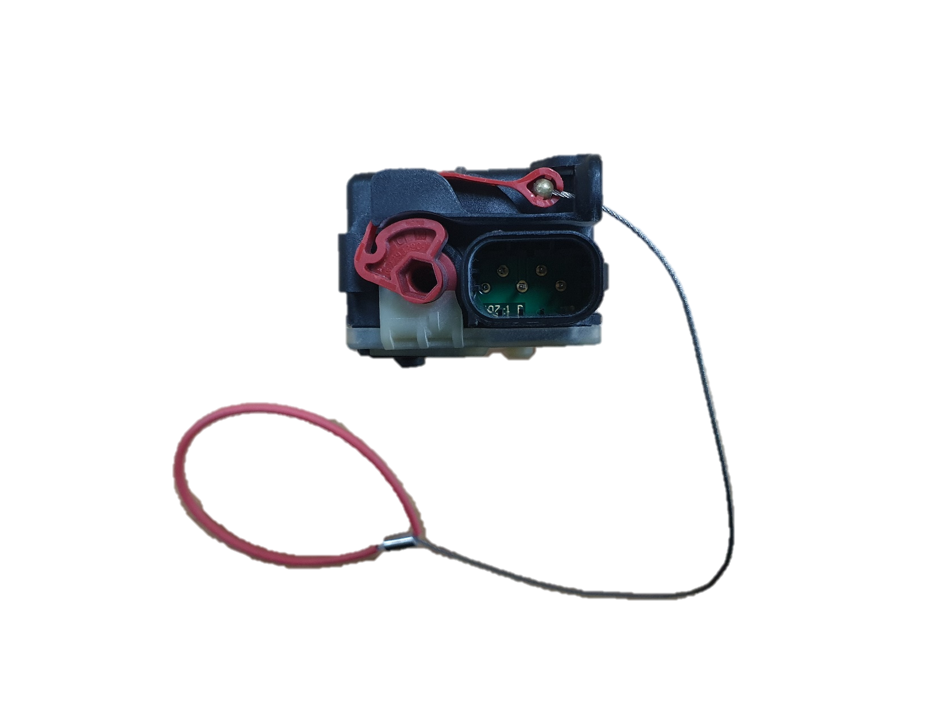
Ⅱ. Jaguar I-Pace INLET 벤치마킹
4. 부품분석 : 액츄에이터
인렛 액츄에이터
형상
구분 | I-PACE ACTUATOR
제조사 | TE Connectivity
사이즈 | 63.7mm x 42.8mm x 30.7mm
무게 | 60.1g
비상해제케이블 작동
구분 | 비상해제케이블
길이 | 220mm
<락킹 핀 패드씰 적용>
검토 결과
액츄에이터 비상해제케이블 구조 및 무게 상이

Slide 9
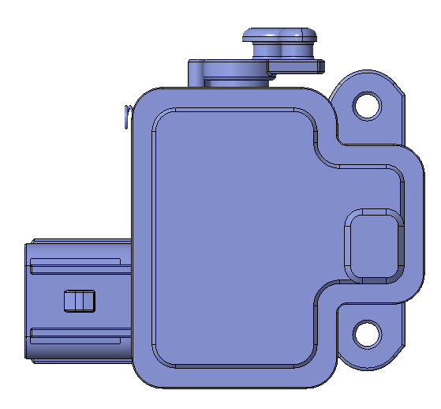
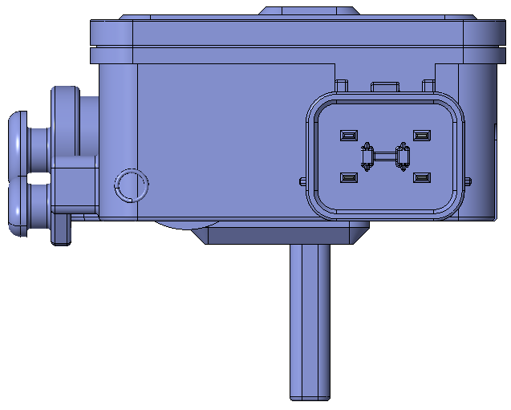
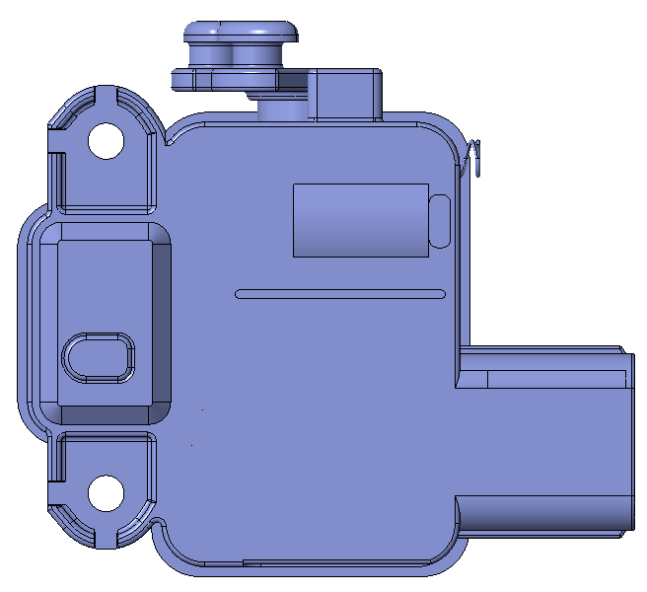




Ⅱ. Jaguar I-Pace INLET 벤치마킹
4-1. 액츄에이터
I-PACE
YURA
Cost
Weight
▪ I-PACE 액츄에이터
▪ NE EV 액츄에이터
▼ 원
▼ g
구분 | I-PACE
제조사 | TE Connectivity
사이즈 | 63.7mm x 42.8mm x 30.7mm
무게 | 60.1g
구분 | NE EV
제조사 | 동아
사이즈 | 67.18mm x 61.2mm x 26.5mm
무게 | 75.3g
<액츄에이터 쳐짐 방지 구조물>
<락킹핀 패드씰 적용>
<액츄에이터 쳐짐 방지 구조물>

Slide 10




Ⅱ. Jaguar I-Pace INLET 벤치마킹
5. 부품분석 : 각인 (원재료)
메인 하우징 / 프로텍터
씰 홀더 / 리어홀더
구분 | I-PACE 메인 하우징
원재료 | PA6-GF30-FR
품번 | 1-2293540-1
 | I-PACE 프로텍터
원재료 | PA6-(GF+GB)30
품번 | 2303200-1
구분 | I-PACE 씰 홀더
원재료 | PA6-(GF+GB)30
품번 | 2304512-1
 | I-PACE 리어홀더
원재료 | PA66-GF25-FR
품번 | 2293849-1
<메인 하우징 각인>
<프로텍터 각인>
<씰홀더 각인>
<리어홀더 각인>
검토 결과
I-PACE 인렛 전류사양 각인 미적용 (인렛 국제규격 IEC62196 전류사양 각인 필수)

Slide 11








Ⅱ. Jaguar I-Pace INLET 벤치마킹
5-1. 각인 (원재료)
I-PACE
YURA
Cost
Weight
▪ I-PACE 각인
▪ NE EV 액츄에이터
▼ 원
▼ g
구분 | I-PACE 원재료
메인하우징 | PA6-GF30-FR
프로텍터 | PA6-(GF+GB)30
리어홀더 | PA66-GF25-FR
씰홀더 | PA6-GF30-FR
구분 | NE EV 원재료
메인하우징 | PA66-GF25
프로텍터 | PBT-GF15
리어홀더 | PA6-GF30
<메인하우징 각인>
<메인 하우징 각인>
<프로텍터 각인>
<리어홀더 각인>
<씰홀더 각인>
<프로텍터 각인>
<리어홀더 각인>
※ I-PACE 인렛 전류/전압사양 미각인
※ 유라 메인 하우징 전류/전압사양, 품번, UL 인증마크 기재

